Slide 1
Διαπολιτισμική Εκπαίδευση Γιώργος Μαυρομμάτης
Ενότητα 6^{η} (α+β)
ΕΘΝΙΚΙΣΜΟΣ

Slide 2
Επανάληψη από το προηγούμενο Ρατσισμός
Συγκρότηση κατηγοριών (με τρόπο αυθαίρετο) - κατάταξη ανθρώπων σε ανώτερους και κατώτερους.
Νομιμοποίηση ανισότητας
Ενεργή αντίθεση στον «άλλο» - παρεμπόδιση πρόσβασης σε πόρους.
Ρατσισμός σημαίνει παραβίαση της αρχής της ισότητας, που είναι θεμέλιο του σύγχρονου αξιακού μας συστήματος, του πολιτικού και και νομικού μας πολιτισμού.
Εμείς είμαστε ρατσιστές;;; Κριτήρια!

Slide 3
Εθνικισμός
Τι είσαι εσύ ;
Και πώς το ξέρεις;
Πάντα ήταν έτσι (η γενιά σου);

Slide 4
πως προέκυψε ελληνικό κράτος?
Πως το σκέφτηκαν αυτοί και κάναν επανάσταση?
Πριν τι υπήρχε?
Από που τα μαθαίνουμε όλα αυτά?
Ποιος έγραψε την ιστορία? Πριν γραφεί αυτή η ιστορία τι ιστορία υπήρχε?
(εκκλησία, τοπικοί μύθοι, τραγούδια)
«βεβαιότητα για ύπαρξη δράκων»

Slide 5
Ιστορία
Πως γράφεται η ιστορία?
Είναι ένα αφήγημα μοναδικό; Η ιστορία είναι «μια»
αλλάζει η ιστορία; Ναι ή όχι και γιατί;
Παραχαράσσεται;
Τι μαθαίνουμε για το παρελθόν;
- σφαγές...
- Κολοκοτρώνης, Μπότσαρης, Τζαβέλας, Κουντουριώτης
- «άλλες» δραστηριότητες
Το παρόν είναι που ερμηνεύει το παρελθόν
και όχι το παρελθόν το παρόν

Slide 6
Εθνικοί μύθοι επιλεκτική χρήση στοιχείων παράδοση επινόηση
σχολές ιστοριογραφίας
Ζαμπέλιος Παπαρηγόπουλος (γερμανικός ρομαντισμός)
τρίπτυχο (Βυζάντιο?) (χριστιανική θεοκρατία - εθνικοί; )
Ελληνικός ιδρυτικός μύθος
Εθνική ταυτότητα (ταυτότητα κατασκευή ...)
Ηρόδοτος (όμαιμον – ομόθρησκον - ομόγλωσσον)

Slide 7
Τι είναι λοιπόν το έθνος;
έθνος - κράτος πολιτική και συναισθηματική-ιδεολογική ενότητα λαός – έδαφος – εξουσία
υπαγωγές
Νομική Συναισθηματική Πολιτικό- ιδεολογική
Και ποιος δικαιούται να ανήκει σε αυτό;
Εδώ, στον εμφύλιο οι «άλλοι» ήταν εχθροί του έθνους
και έπρεπε να εξαλειφθούν (κάποιες φορές, αδέρφια)

Slide 8
Ιστορίες και περιπτώσεις
- Λεωνίδας (Έλληνας – Εβραίος – Αλβανός)
- Μαρούσα (Ρωμιά – Τουρκία – Βουλγαρία – Ρωσία –Γερμανία)
Lars (Σουηδία – γάμοι – Ελλάδα)
Ο φίλος μου ο Δαβίκο και η γιαγιά Χατιτζέ
Ρωμιοί πρόσφυγες 1922
Έλληνες Αμερικής
Αλβανάκια (1,5 γενιά ) σήμερα;

Slide 9
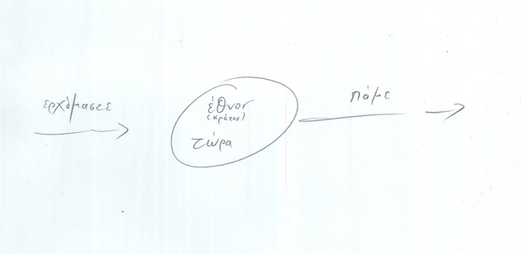
Jus sanguinis - jus soli ερχόμαστε – πηγαίνουμε
Ελληνικότητα τι σημαίνει; Πάντα αυτό σήμαινε; (ουσία; κατασκευή;)
Πρώτα χριστιανικά χρόνια; τι θα έλεγαν οι προ-προ-προπάπποι μας;
Έλληνας γεννιέσαι ή γίνεσαι;

Slide 10
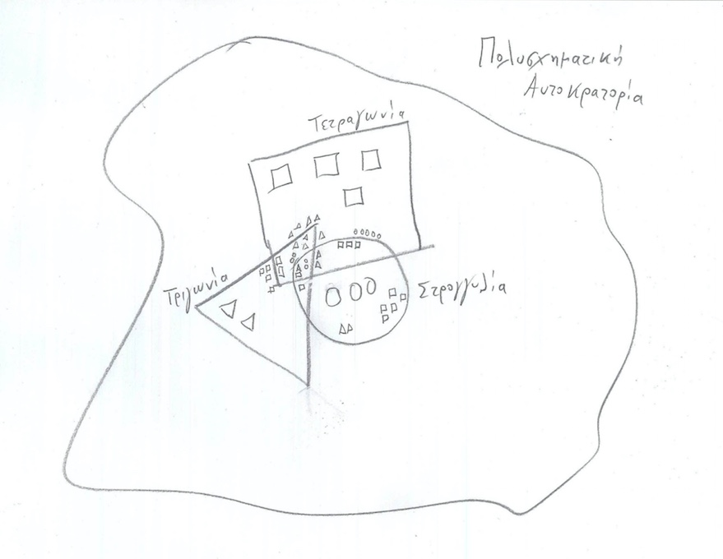
Εθνικισμός Ιδεολογία και πολιτικό κίνημα με σκοπό την δημιουργία ή την ολοκλήρωση του έθνους κράτους

Slide 11
Ποιο μπορεί να είναι πρόβλημα;
Το να μην συμπεριλαμβάνει όλα τα εθνικά εδάφη (τάφοι προγόνων ... κόκκινη μηλιά...) ή το να υπάρχουν στα εδάφη του «αλλοεθνείς»
Το έθνος-κράτος αξιώνει και επιβάλλει καθαρότητα
Και ποια μπορεί να είναι η λύση;

Slide 12
Εθνικισμός
Νεωτερικό φαινόμενο (έθνος κράτος)
Ενεργός αλληλεγγύη εντός της ομάδας
Εναρμόνιση πολιτικής και εθνικής οντότητας
Θεμέλια: γλώσσα και πολιτισμός
Εθνικός (ιδρυτικός) μύθος ένα αφήγημα
(επιλεκτική χρήση υπαρχόντων στοιχείων – απάλειψη άλλων ...)
Προσοχή:
Άλλο «αγάπη για την πατρίδα» – άλλο εθνικισμός
(κριτήριο η στάση απέναντι στον πολιτισμικά διαφορετικό!)

Slide 13
Έθνος – κράτος
Επιδίωξη πολιτισμικής ομοιογενοποίησης
(χμμμ... Ελβετία; Αλβανία; )
Αξίωση αποκλειστικής υπαγωγής
Το Έθνος κάνει το Κράτος ή
το Κράτος κάνει το Έθνος;
Εθνική ταυτότητα: αφύπνιση ή κατασκευή
αίμα – έδαφος // εσενσιαλιστική – κονστρουξιονιστική προσέγγιση

Slide 14
Και τι μας νοιάζουν εμάς όλα αυτά;
Διαπολιτισμική εκπαίδευση
Αρχές ...
Αντιεθνικιστικός τρόπος σκέψης
Συμπερίληψη διαφορετικών
(σχέση μεταξύ εθνικισμού και ρατσισμού;)
Εθνοκεντρισμός στην εκπαίδευση;
Αλλαγές μέσα στο χρόνο;
Κίνδυνος «απώλειας ταυτότητας» ;

